Slide 1
DEV C++

Slide 2
1. Cài đặt DEV C++
Download bộ cài
Search: dev c++ 5.11
Tìm nguồn: sourceforge.net
Download , cài đặt, next all.
Nên cài vào thư mục: D:\Dev-CPP
Sử dụng: d:\Dev-Cpp\devcpp.exe

Slide 3
Sử dụng DevC++
New file, save file (auto extension = cpp)
Không nên đặt tên thư mục, tên file có dấu CÁCH Không nên đặt tên thư mục, tên file có tiếng Việt

Slide 4
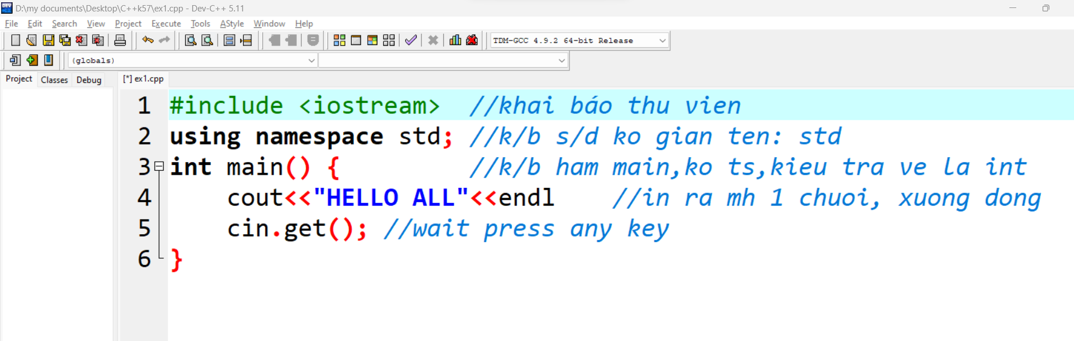
Chương trình mẫu (còn 1 lỗi hehe)

Slide 5
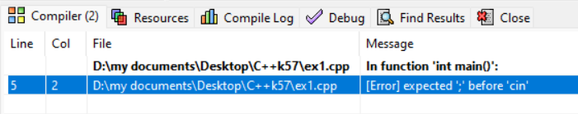
Biên dịch: F9 nếu có lỗi sẽ thấy như sau

Slide 6
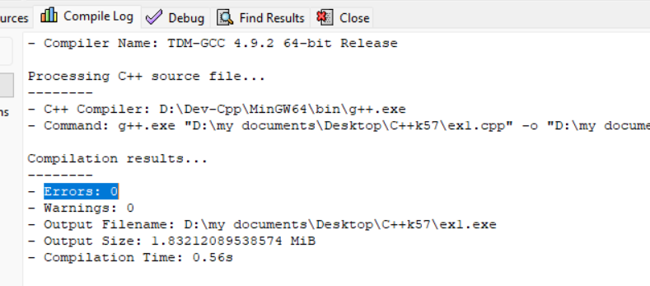
Biên dịch thành công: F9

